Slide 1

UTILIZE O VSO PARA PUBLICAR IMAGENS DOCKER NO AZURE
Ivan Paulovich
Global Azure Bootcamp – Belo Horizonte

Slide 2
Nossa Agenda
01. INTRODUÇÃO
04. LABS
Introdução ao CI/CD
Conhecendo o Docker
.NET Core CLI
Faça você mesmo
02. CI/CD
Integração Contínua
Entrega Contínua
Implantação Contínua
03. DEMO
Hora da Diversão

Slide 3






Ivan Paulovich
De 2012 à 2014

Slide 4
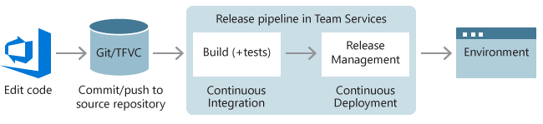
Introdução ao CI/CD
Continous Integration ou Integração Contínua
Iniciar uma construção automatizada
Continuous Delivery ou Entrega Contínua
Cada mudança é publicável a qualquer momento
Continuous Deployment ou Implantação Contínua
As mudanças são aplicadas nos ambientes a cada build com sucesso

Slide 5
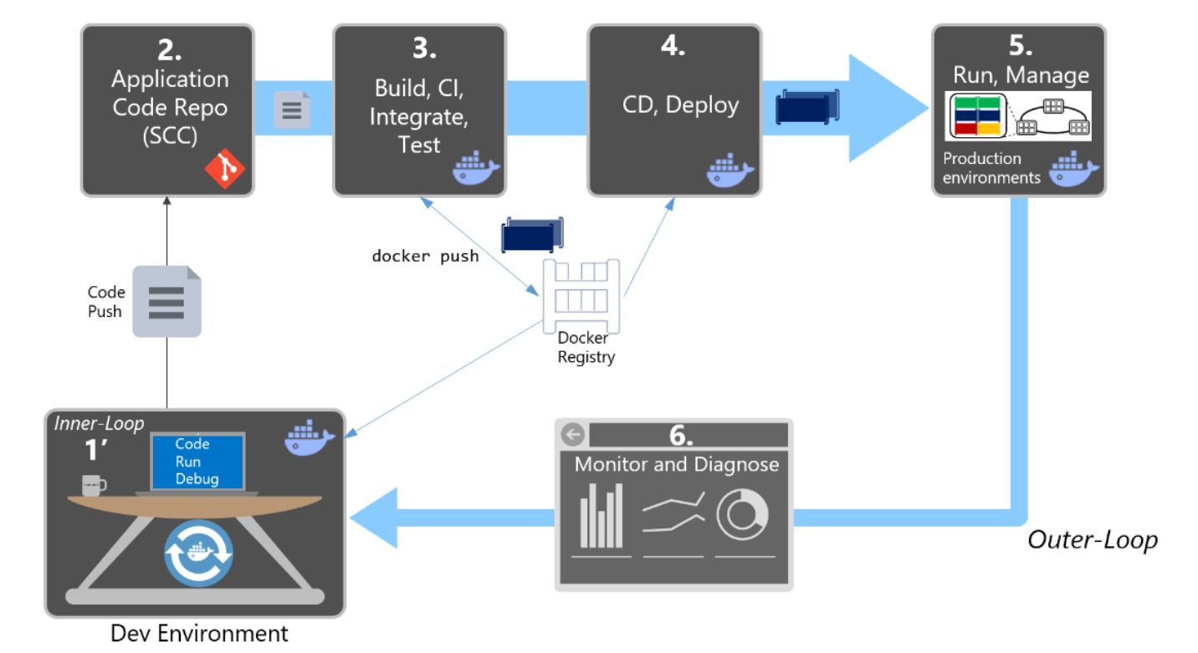
Ciclo de Vida de uma aplicação Docker

Slide 6

Conhecendo o Docker
Uma forma mais moderna de Virtualização

Slide 7
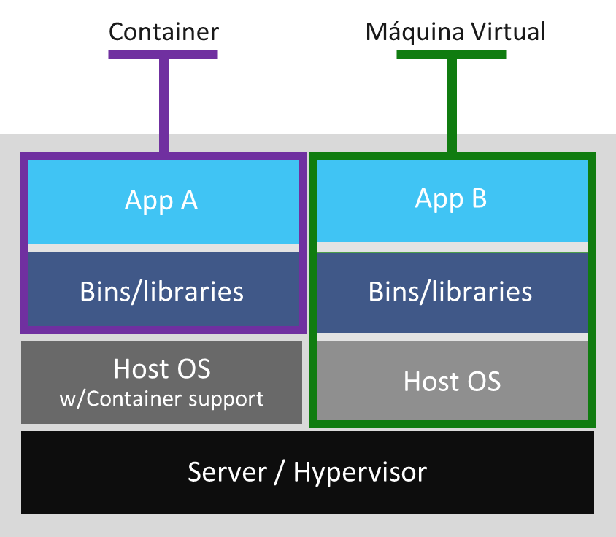
Diferenças entre Containers e VMs
Dependências
Virtualização
Host OS compatilhado
Flexibilidade
Velocidade

Slide 8
Comandos Docker comuns
CONSTRUIR IMAGEM
$ docker build -t meuapp .
MARCAR IMAGEM
$ docker tag meuapp ivanpaulovich/meuapp
LOGAR NO HUBS
$ docker login
ENVIAR IMAGEM PARA O HUBS
$ docker push ivanpaulovich/meuapp

Slide 9
Comandos .NET Core CLI
CRIAR O CÓDIGO DE UMA WEBAPI
$ dotnet new webapi
RESTAURAR AS DEPENDÊNCIAS
$ dotnet restore
CONSTRUIR SUA APLICAÇÃO (binários)
$ dotnet build
EXECUTAR SUA APLICAÇÃO
$ dotnet run

Slide 10
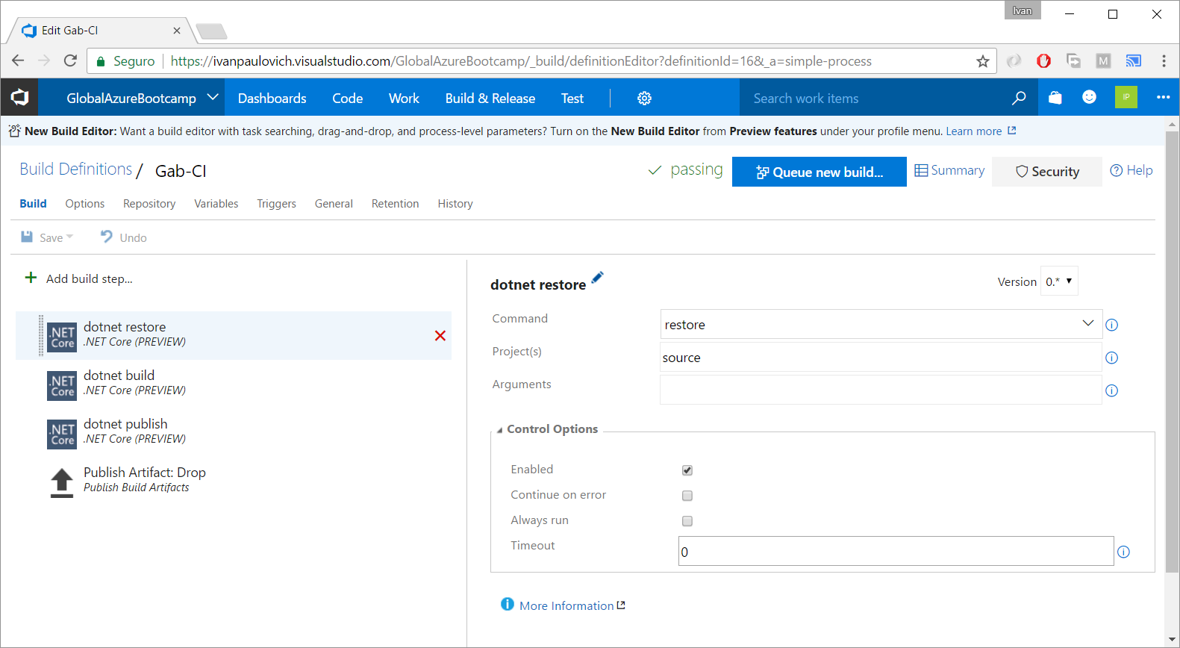
Integração Contínua CI

Slide 11
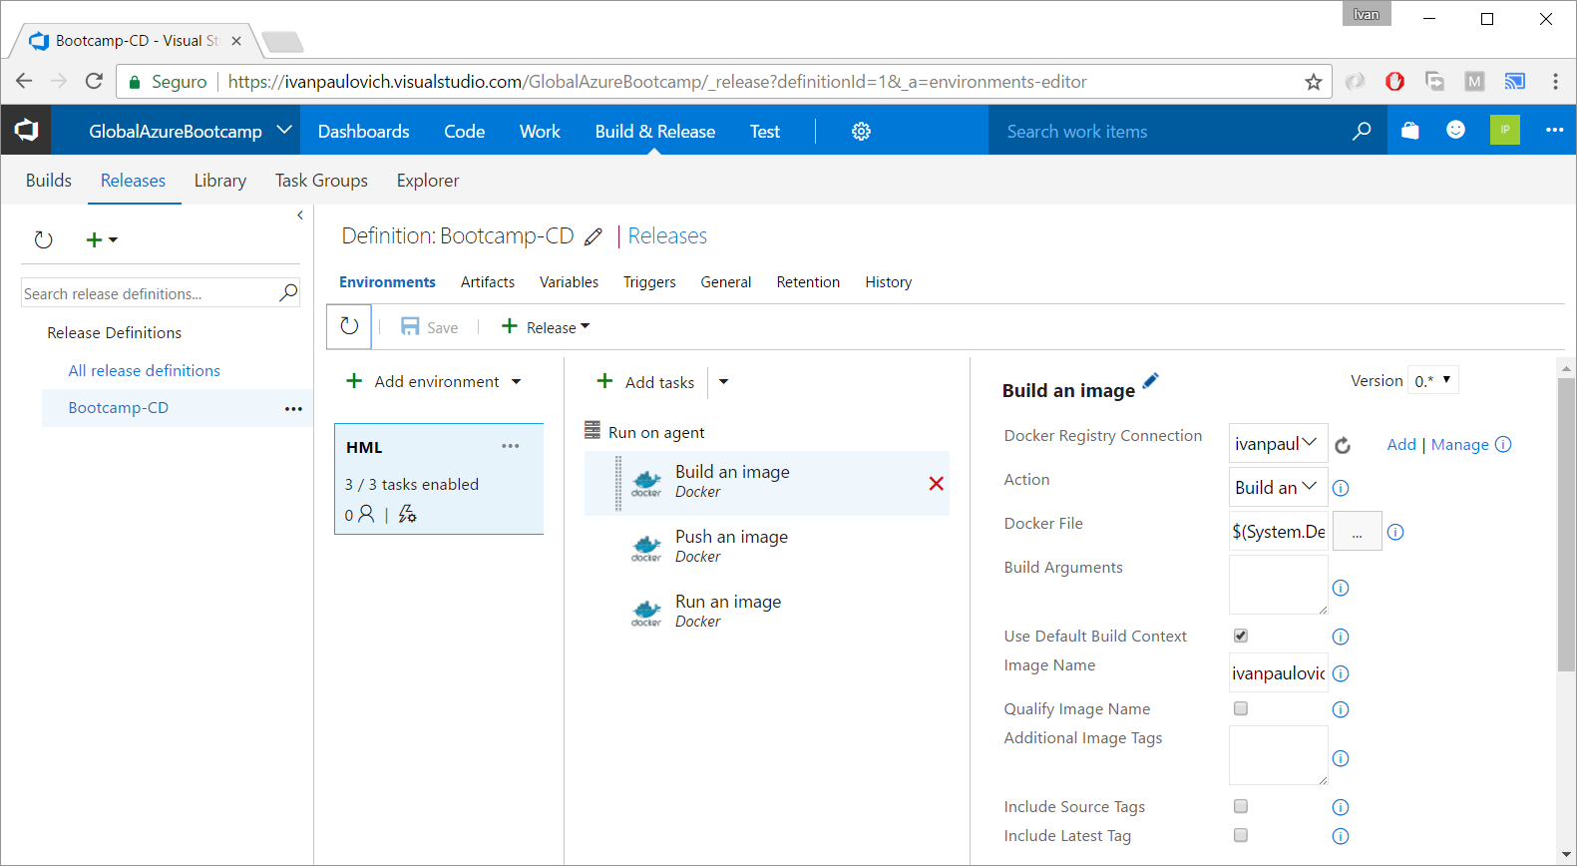
Entrega Contínua e Implantação Contínua

Slide 12
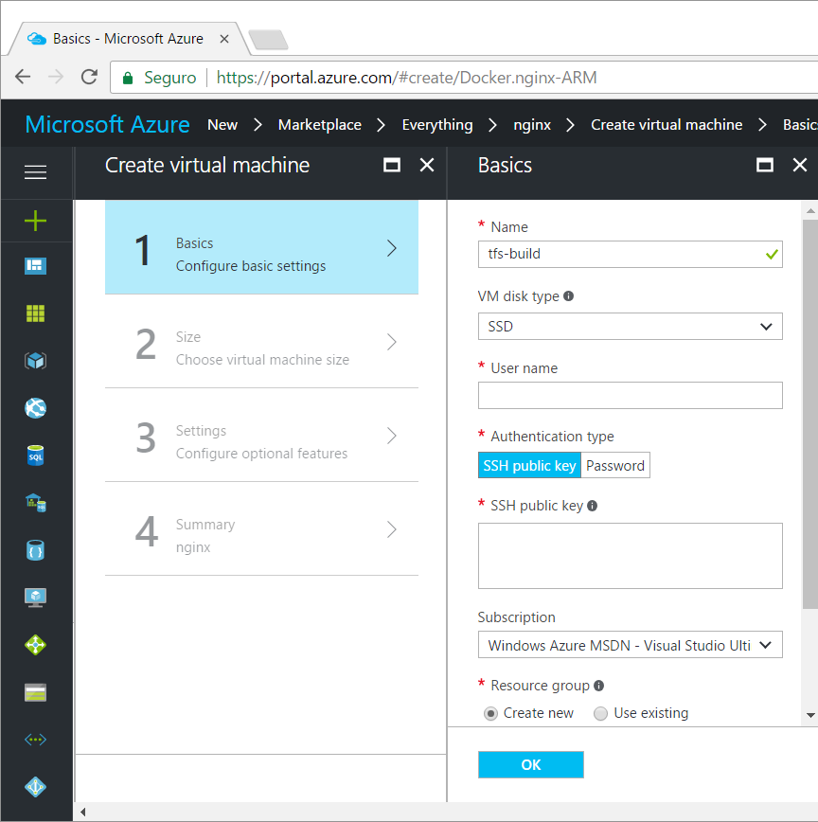
Setup do VSTS Agent no Ubuntu
Ou…
CRIAR UMA VM COM DOCKER NO AZURE
$ docker-machine create \
--driver azure \
--azure-subscription-id 5c67839b-4422-4823-b28d-06b76002927d \
tfs-build

Slide 13
Setup do VSTS Agent no Ubuntu
1
$ docker-machine ssh tfs-build
2
%userprofile%\.docker\machine\machines\tfs-build00
3
$ docker run \
-e VSTS_ACCOUNT=ivanpaulovich \
-e VSTS_TOKEN=k2yaezs77yf7m77yf7m77yf7m77yf7morjpafdj7fuzkikmaq \
-it microsoft/vsts-agent

Slide 14
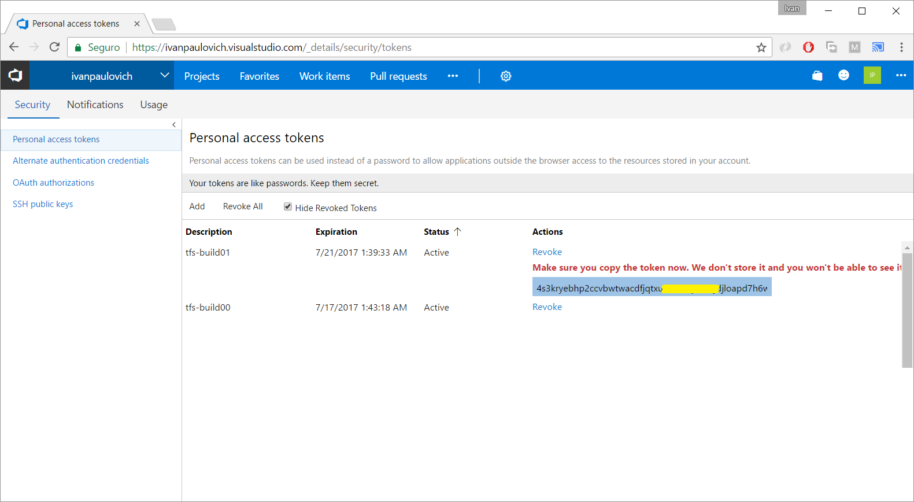
Setup do VSTS Agent no Ubuntu

Slide 15
Demo

Slide 16

Labs
https://github.com/ivanpaulovich/azure-bootcamp

Slide 17
Veja as referências
Hands-on: Docker, Azure and CI/CD Pipelines https://goo.gl/QWvrgR
CI/CD for newbies https://goo.gl/1Rjwsu
Containerized Docker Application Lifecycle with Microsoft Platform and Tools (eBook). Cesar de la Torre, 2016. https://goo.gl/lVKGGq
eShopOnContainers - Microservices Architecture and Containers based Reference Application http://aka.ms/microservicesarchitecture
Install Azure CLI 2.0 https://goo.gl/4fqVrP
VSTS Agent (Docker) https://goo.gl/TMG2FK
Authenticate access with personal access tokens for Team Services and TFS https://goo.gl/tEw9Vn

Slide 18



ENTRE EM CONTATO
ivan@100loop.com
www.100loop.com
fb.com/ivanpaulovich
OBRIGADO PELO SEU TEMPO!

